Slide 1
PASSO A PASSO
COMO REQUERER RETRIBUIÇÃO POR TITULAÇÃO?

Slide 2
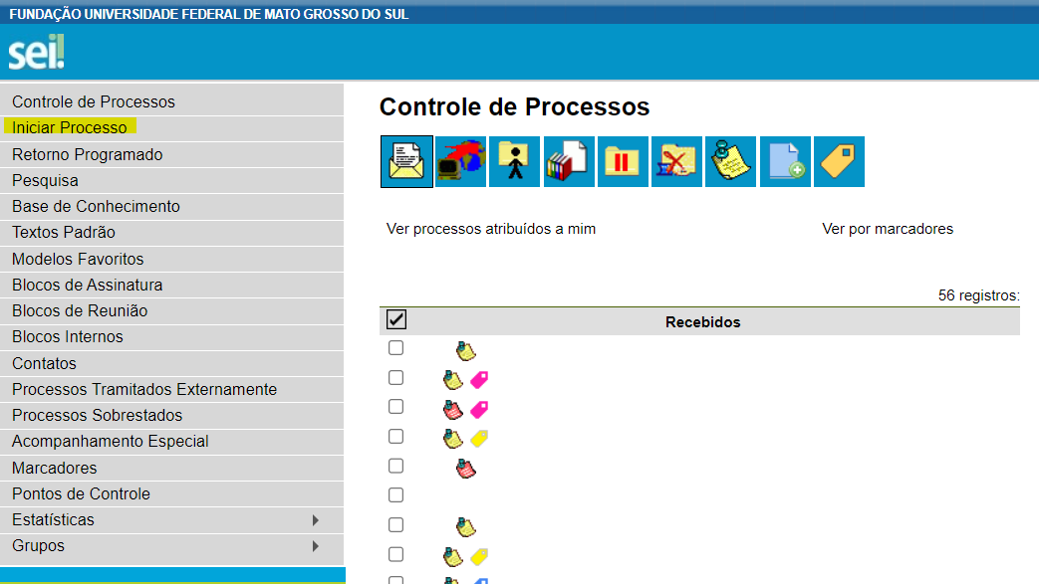
Entrar no site https://sei.ufms.br/sei/, e preencher os campos
“usuário” e “senha”.
2. Na tela inicial, clicar em “Iniciar Processo”, conforme tela abaixo:

Slide 3
3. Escolher o Tipo do Processo: “Retribuição por Titulação”:

Slide 4
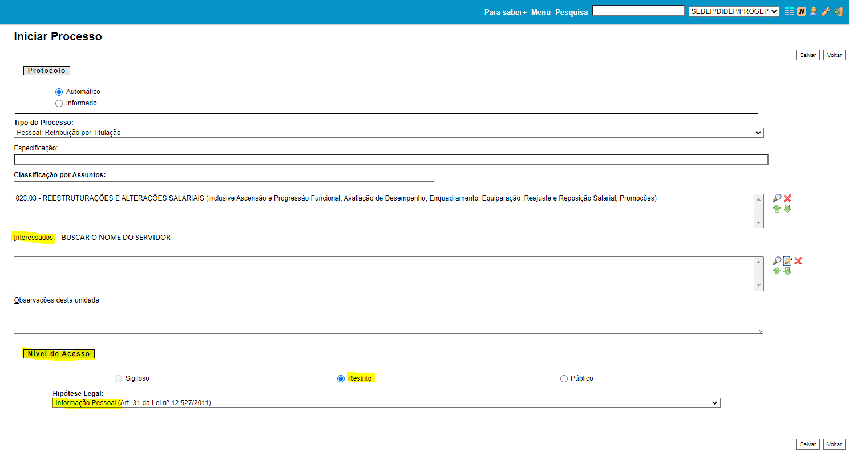
4. Selecionar o interessado e marcar o nível de acesso como “restrito”
e a hipótese legal como “informação pessoal” e salvar

Slide 5
5. Clicar em “Incluir Documento”:
6. Escolher o tipo do Documento: Requerimento de Retribuição por Titulação

Slide 6
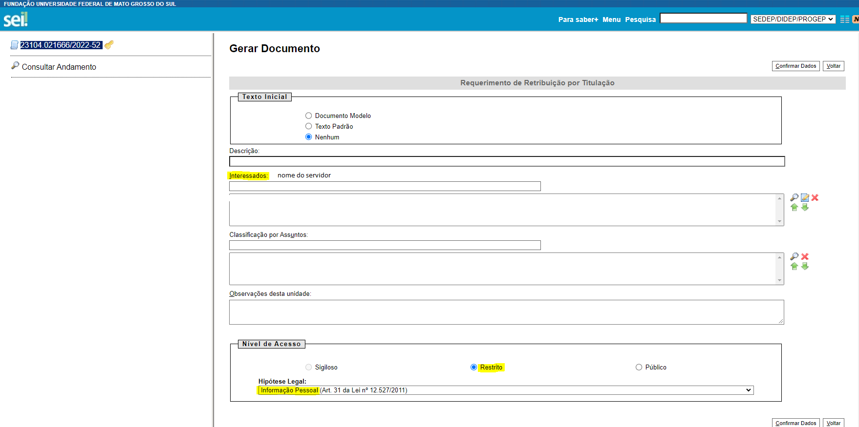
7. Selecionar as opções, conforme o exemplo abaixo:

Slide 7
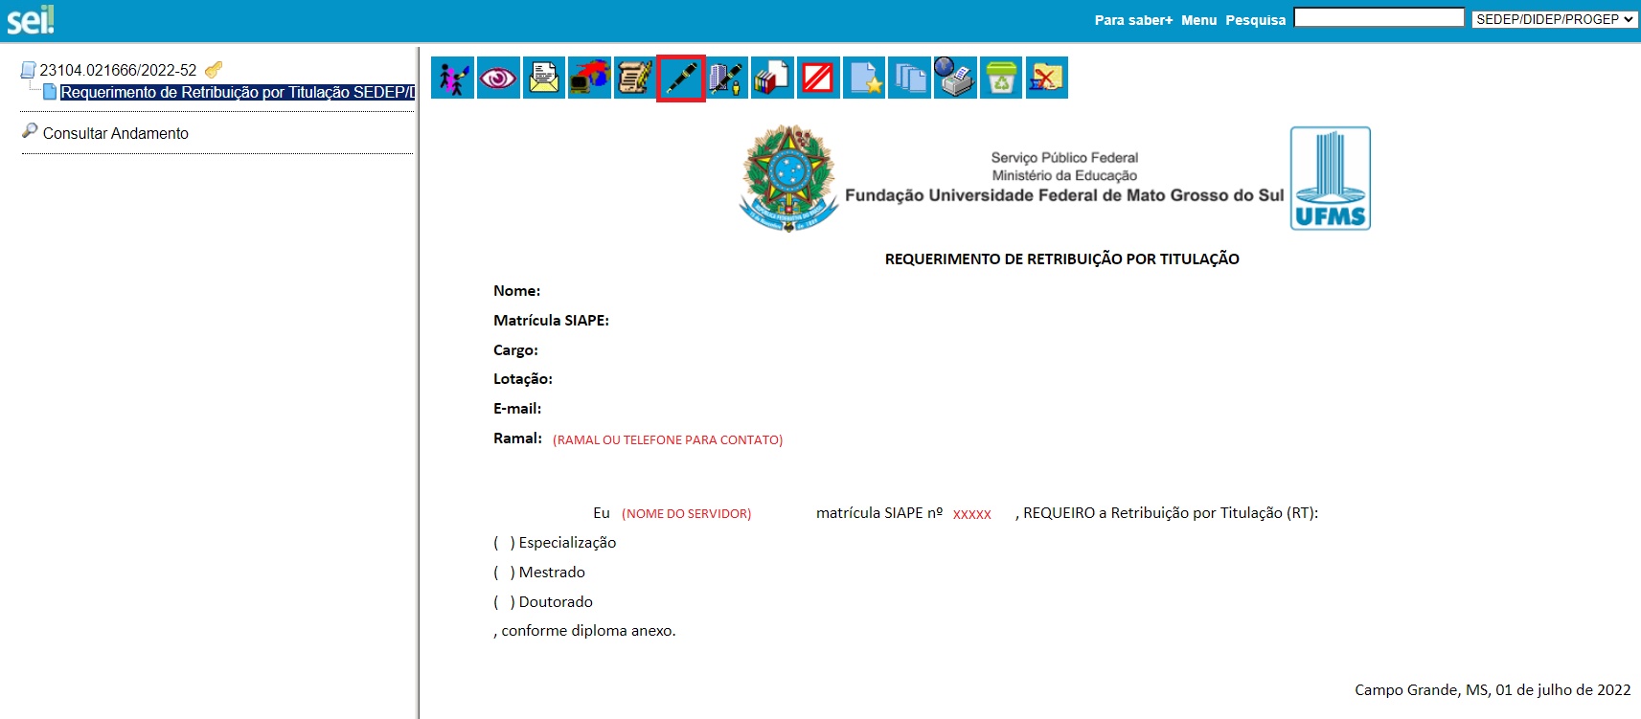
8. Preencher os campos (informar o ramal ou telefone para contato), selecionar o tipo do título e assinar;

Slide 8
9. Incluir documento
10. Clicar em “Externo”

Slide 9
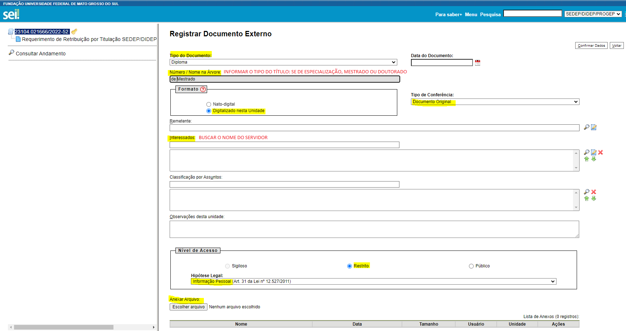
10. Preencher os campos e anexar o Diploma* escaneado. O formato deve ser “Digitalizado nesta Unidade”.

Slide 10
*Considerando a Nota Técnica SEI nº 13/2019/CGCAR ASSES/CGCAR/DESEN/SGP/SEDGG-ME, é possível anexar aos autos os documentos relacionados abaixo, caso não tenha sido expedido o Diploma:
A apresentação de documento formal expedido pela instituição de ensino responsável, que declare expressamente a conclusão efetiva de curso reconhecido pelo MEC, a aprovação do interessado e a inexistência de qualquer pendência para a aquisição da titulação, qualifica o servidor para requerer o pagamento de Incentivo à Qualificação ou de Retribuição por Titulação;
Comprovante de início de expedição e registro do respectivo certificado ou diploma.

Slide 11
11. Após ter anexado o Documento, providenciar a autenticação via SEI a ser feita por outro servidor lotado na mesma Unidade que o requerente.
12. Encaminhar o processo para SEDEP/DIDEP/PROGEP e acompanhar os próximos trâmites.

